Slide 1
PERSONENLIJST
EXAMEN
HOOFDSTUK 3
Het Interbellum 1918-1939

Slide 2
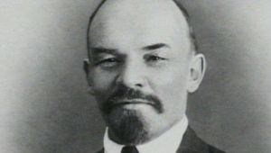
Lenin
Hoe heet deze persoon?
Met welke gebeurtenis heeft hij/zij te maken?
Wanneer speelde zich dit af?
Welke andere personen hebben met deze gebeurtenis te maken?
Wat weet jij nog meer van deze persoon?

Slide 3
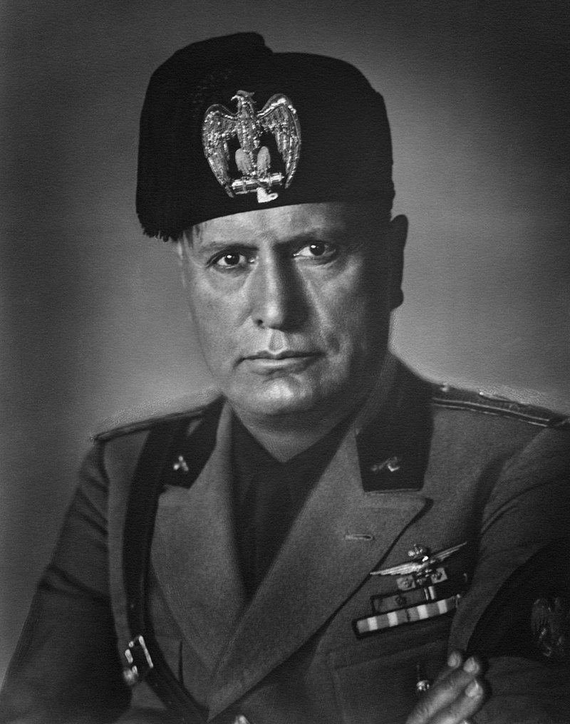
Benito Mussolini
Hoe heet deze persoon?
Met welke gebeurtenis heeft hij/zij te maken?
Wanneer speelde zich dit af?
Welke andere personen hebben met deze gebeurtenis te maken?
Wat weet jij nog meer van deze persoon?

Slide 4
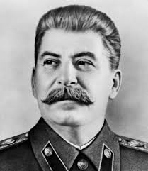
Jozef Stalin
Hoe heet deze persoon?
Met welke gebeurtenis heeft hij/zij te maken?
Wanneer speelde zich dit af?
Welke andere personen hebben met deze gebeurtenis te maken?
Wat weet jij nog meer van deze persoon?

Slide 5
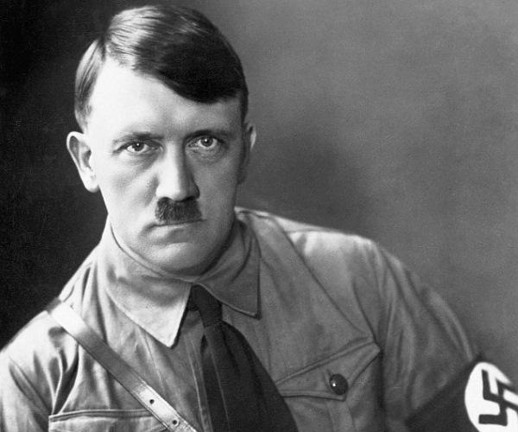
Adolf Hitler
Hoe heet deze persoon?
Met welke gebeurtenis heeft hij/zij te maken?
Wanneer speelde zich dit af?
Welke andere personen hebben met deze gebeurtenis te maken?
Wat weet jij nog meer van deze persoon?

Slide 6
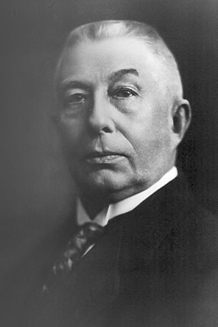
Hendrik Colijn
Hoe heet deze persoon?
Met welke gebeurtenis heeft hij/zij te maken?
Wanneer speelde zich dit af?
Welke andere personen hebben met deze gebeurtenis te maken?
Wat weet jij nog meer van deze persoon?

Slide 7
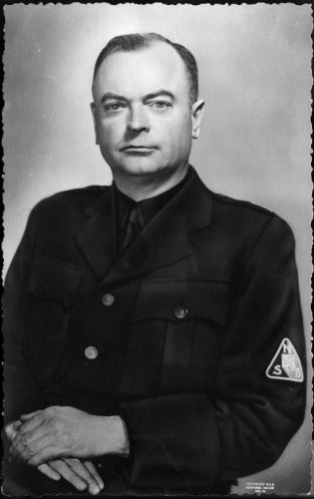
Anton Mussert
Hoe heet deze persoon?
Met welke gebeurtenis heeft hij/zij te maken?
Wanneer speelde zich dit af?
Welke andere personen hebben met deze gebeurtenis te maken?
Wat weet jij nog meer van deze persoon?

